Slide 1

Perencanaan Sistem Listrik untuk Industri TEL 12072
Universitas Medan Area
Fakultas Teknik
Oleh
Dr Ir Dina Maizana MT
maizanadina@gmail.com

Slide 2

Mari kita berdoa menurut agama dan kepercayaan masing-masing sebelum kelas dimulai.
Doa dimulai…

Slide 3
Agenda
Kebutuhan daya (Power Demand)
Aliran daya (Power Flow)
Arus beban ( Load Current)
Proteksi gangguan (Protection on Fault)
Cadangan daya ( Power Standby)
Uninterruptible power supply (UPS)
Harmonik (Harmonics)
Pentanahan (Grounding)
Penangkal petir (Lightning rod)
Kapasitor bank ( Bank Capacitor)
Keselamatan (Savings)

Slide 4
Pendahuluan
Ada 4 tipe utama kecelakaan listrik
Electrocution (mati akibat kejutan listrik)
Kejutan listrik
Terbakar
Jatuh

Slide 5
Terminologi Listrik
Arus= pergerakan muatan listrik
Tahanan= berlawanan terhadap aliran arus
Tegangan= ukuran gaya listrik
Penghantar= bahan seperti logam yang mempunyai sedikit tahanan kepada listrik
Isolator= bahan seperti kayu, karet, gelas dan bakelite yang mempunyai tahanan tinggi terhadap listrik
Pentanahan= hantaran yang dihubungkan ke bumi yang bekerja sebagai ukuran perlindungan.

Slide 6
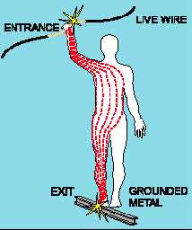
Kejutan listrik
Diterima apabila arus lewat melalui tubuh.
Seberapa besar kejutan bergantung pada:
Bagian arus yang melalui tubuh
Sejumlah arus mengalir melalui tubuh
Lamanya tubuh dalam rangkaian.
Tingkat tegangan sumber.

Slide 7
Efek arus terhadap tubuh manusia

Slide 8
Bagaimana kejutan listrik diterima?
Apabila 2 kawat mempunyai tegangan yang berbeda, arus akan mengalir jika jika keduanya terhubung bersama:
Sebagian besar kawat di rumahan, kawat merah 230V relatif ke tanah
Kawat biru/hitam pada tegangan nol karena mereka terhubung ke tanah
Jika kamu datang dan kontak dengan energi dari kawat merah, dan juga kontak dengan kawat biru/hitam ditanahkan, arus akan mengalir melalu tubuh mu dan KAMU AKAN MENERIMA KEJUTAN

Slide 9
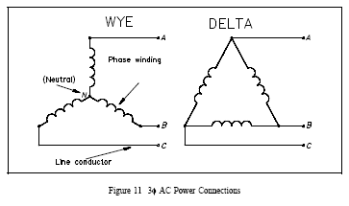
Jika kamu kontak dengan kawat berenergi atau komponen listrik sedikit berenergi, dan juga dengan objek sedikit ditanahkan. KAMU AKAN MENERIMA KEJUTAN
Kamu bahkan dapat menerima kejutan apabila tidak kontak dengan tanah.
Jika kamu kontak dengan kabel 3fasa, 415 Volt(antara fasa A, B dan C) KAMU AKAN MENERIMA KEJUTAN dan mungkin electrucuted.

Slide 10
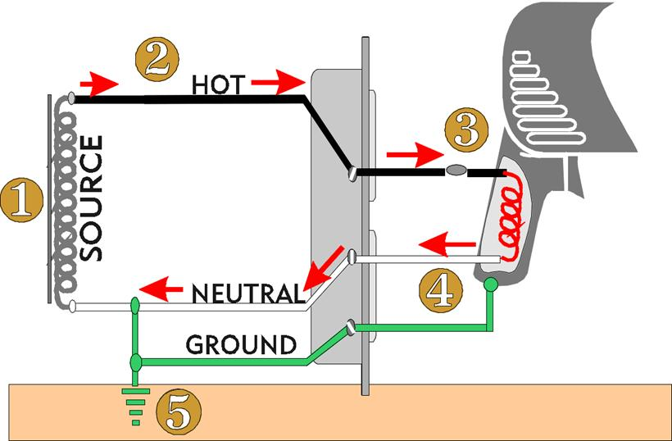
Arus mengalir dalam satu Loop atau Rangkaian
Rangkaian AC (Arus bolak-balik) atau dapat juga DC (arus searah)
Arus AC mempunyai 5 bagian:
Sumber listrik
Kawat PANAS ke peralatan
Peralatan itu sendiri
Kawat netral kembalinya listrik dari peralatan
Pentanahan

Slide 11
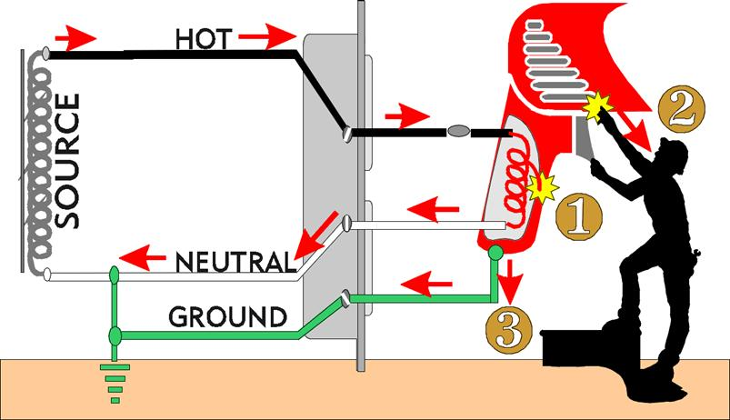
Kejutan terjadi dalam 3 Cara
Kontak dengan kedua penghantar
Kontak dengan satu penghantar dan tanah
Dengan peralatan , kontak dengan bagian logam”PANAS” dan tanah (1), (2), dan (3)

Slide 12
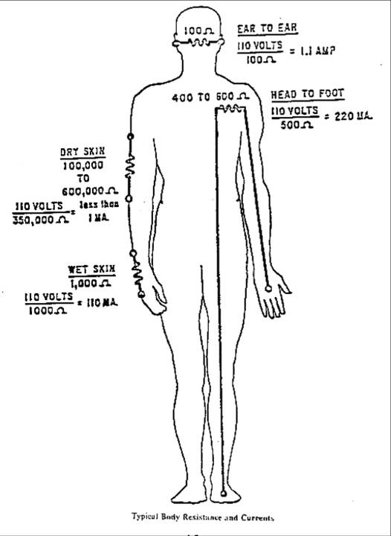
Perhitungan aliran arus melalui tubuh
Menggunalkan tegangan 240 Vac
I = V/R
Kulit kering = 240/100000
=2,4 mA mengalir melalui tubuh ke tanah
Kulit basah = 240/1000
= 240 mA mengalir melalui tubuh ke tanah

Slide 13
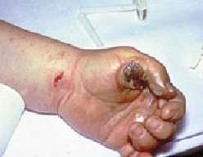
Terbakar listrik
Sebagian besar diakibatkan kejutan, kecelakana tidak fatal
Terjadi apabila kamu menyentuh kawat listrik atau peralatan yang secara tidak cukup digunakan atau dirawat.
Secara normal terjadi pada tangan
Kecelakaan yan g sangat serius akan memerlukan rawatan lanjut.

Slide 14
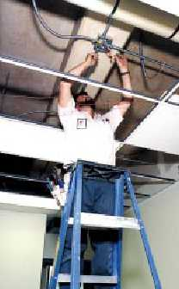
Terjatuh
Kejutan listrik dapat juga disebabkan kecelakaan tidak langsung atau kecelakaan sekunder.
Pekerja pada lokasi penting yang berpengalaman kejutan dapat jatuh yang akan menghasilkan kecelakaan serius atau kematian

Slide 15
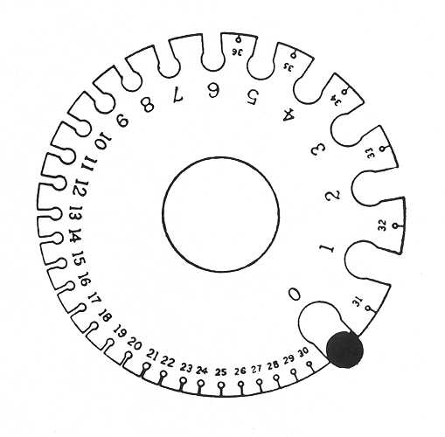
Bahaya kawat yang tidak sesuai ukuran
Bahaya yang terjadi apabila penghantar terlalu kecil untuk selamat melewatkan arus.
Contoh ; menggunakan peralatan portabel dengan kabel penyambungan yang terlalu kecik ke peralatan
Peralatan akan mengatasi arus lebih dari pada yang diatas oleh kabel menyebabkan panas lebih dan mungkin terbakar tampa tripping CB
CB dapat ukuran sebenarnya untuk rangkaian tetapi tidak untuk kabel sambungan kawat yang lebih kecil
Wire gauge measures wires ranging in size from number 36 to 0 American wire gauge (AWG)

Slide 16
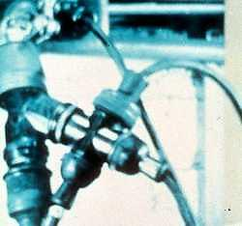
Bahaya beban lebih
Tika terlalu banyak alat pada sambungan ke rangkaian, arus akan memanasi kawat pada suhu sangat tinggi yang menyebabkan api.
Jika isolasi kawat meleleh, percikan akan boleh terjadi dan menyebabkan api pada daerah dimana terlehat beban lebih, bahkan didalam dinding.

Slide 17
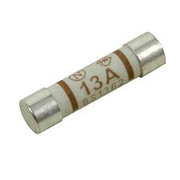
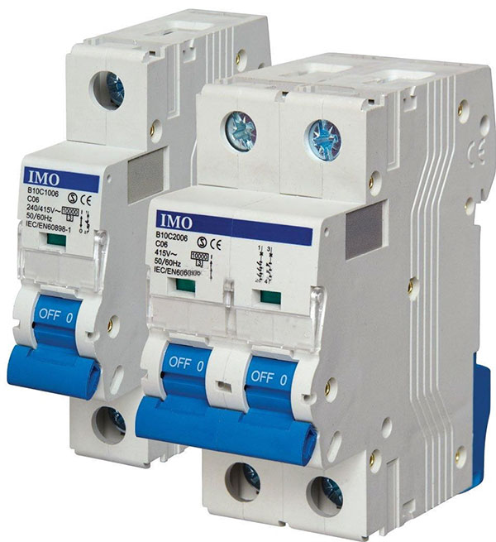
Alat pelindung listrik
Alat ini akan memutus aliran listrik pada kejadian beban lebih atau gangguan pentanahan dalam rangkaian.
Terdiri dari Fuse, pemutus rangkaian (CB), pemutus rangkaian kebocoran – tanah (ELCB, RCCB, atau GFCI)
Fuse dan CB adalah peralatan arus lebih.
Aapabila ada terlalu banyak arus
Fuse meleleh
CB Trip terbuka

Slide 18
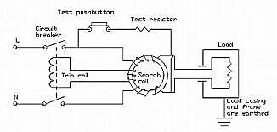
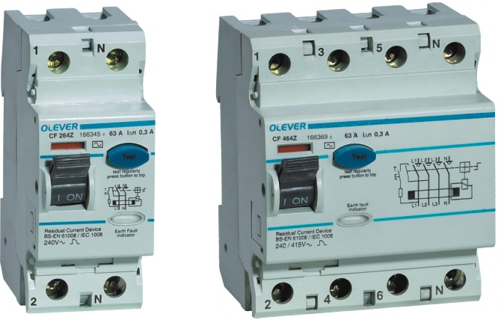
Residual Current Circuit Breaker (RCCB)*
Alat ini melindungi kamu dari bahaya kejutan.
RCCB mendeteksi perbedaan antara kawat rangkaian hitam dan putih. (Ini terjadi apabila peralatan listrik tidak bekerja secara benar menyebabkan arus bocor yang dikenal dengan gangguan tanah)
Jika gangguan tanah terdeteksi, RCCB dapat memutus listrik yang mengalir dalam 1/40 detik melindungi kamu dari bahaya kejutan.
*Also called as : Ground-Fault
Circuit Interrupter (GFCI)

Slide 19
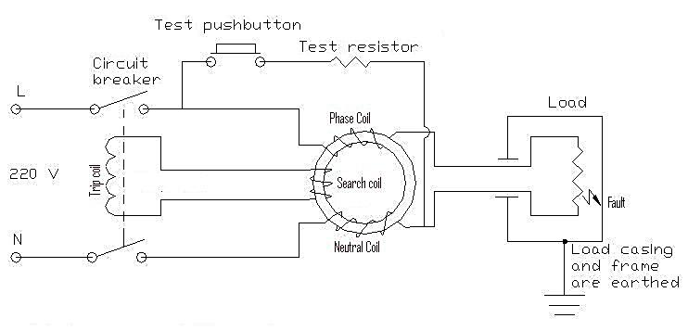
Rangkaian RCCB
Apabila ada kebocoran arus ke tanah, akan terjadi tegangan tidak seimbang antara kumparan fasa dan kumparan netral. Ini akan mengaktifkan kumparan trip untuk padam dan membina pemutus rangkaian.

Slide 20
Bahaya Pentanahan
Seberapa sering tidak dibenarkan pada standar OSHA
Bagian logam sistem kawat listrik dapat kita sentuh (plat saklar, peralatan batas atas lampu, pipa, dll) tegangan noal relatif ke tanah.
Rumah motor, peralatan yang di sambung tidak cukup pada rangkaian pentanahan boleh menjadi berenergi.
Jika kamu kontak dengan peralatan listrik yang tidak cukup ditanahkan, KAMU AKAN DIKEJUTKAN.

Slide 21
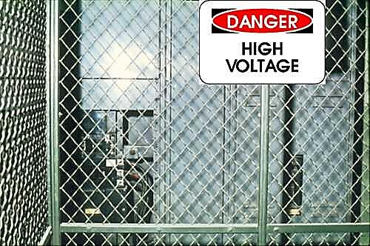
Kurungan Bagian Hidup
Harus dikurung bagian hidup peralatan listrik beroperasi pada 50 volt atau lebih dari pada kecelakaan kontak dengan:
Kabinet yang disetujui, atau
Lokasi atau pemisah permanent yang membuat mereka hanya boleh diakses oleh orang yang terlatih.
Ketinggian 8 kaki atau lebih dari lantai atau permukaan kerja.
Tanda pintu masuk untuk lokasi kurungan dengan tanda peringatan besar.

Slide 22
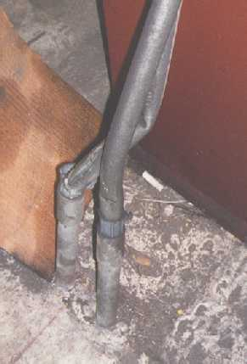
Harus ditimbun atau peralatan listrik pelindung dalam lokasi dimana ianya akan terlihat pada gangguan fisik.
Keadaan menunjukkan dimana gangguan fisik akan terjadi.

Slide 23
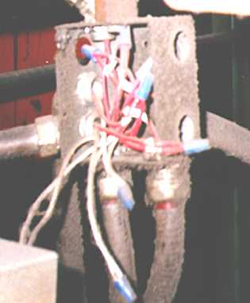
Kabinet, Kotak, Fitting
Kotak sambungan, penuh kotak dan fitting yang harus di alihkan.
Yang tak berguna terbuka dalam kotak kabinet dan fitting harus ditutup (tampa kehilangan kesan)
Foto menunjukkan ketidak baikan kedua peralatan ini.

Slide 24
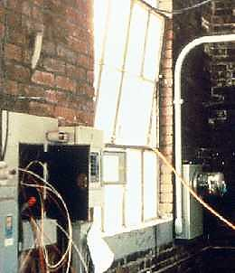
Penggunaan Kabel feksibel
Beberapa keterbiaran dari pada kawat yang terpakai
Jangan digunakan jika satu metode kawat yang yang bahkan dapat dipastikan.
Kawat fleksibel dapat rusak dengan
Usia
Sudut pintau atau jendela
Pin atau paku
Terpotong dari ujung bahan
Kegiatan dalam daerah.
Penggunaan kabel fleksibel yang tidak cukup mengakibatkan kejutan, terbakar atau api.

Slide 25
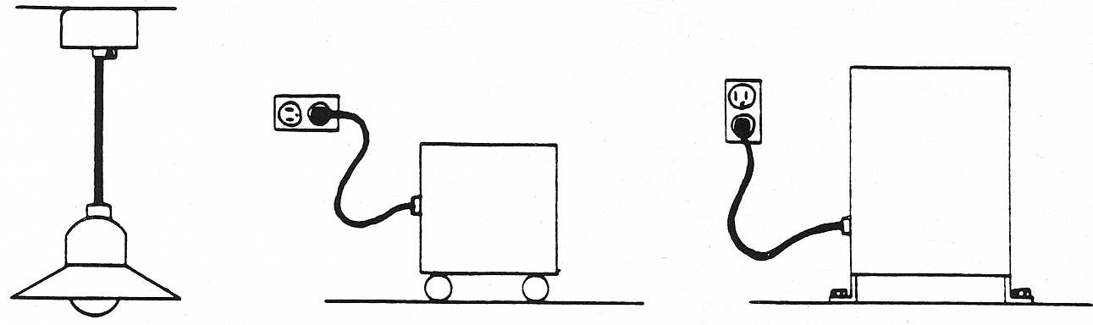
Contoh penggunaan kabel fleksibel yang diizinkan
Kawat lampu
Lamu portabel atau peralatan
Peralatan diam untuk fasilitas yang bertukar.

Slide 26
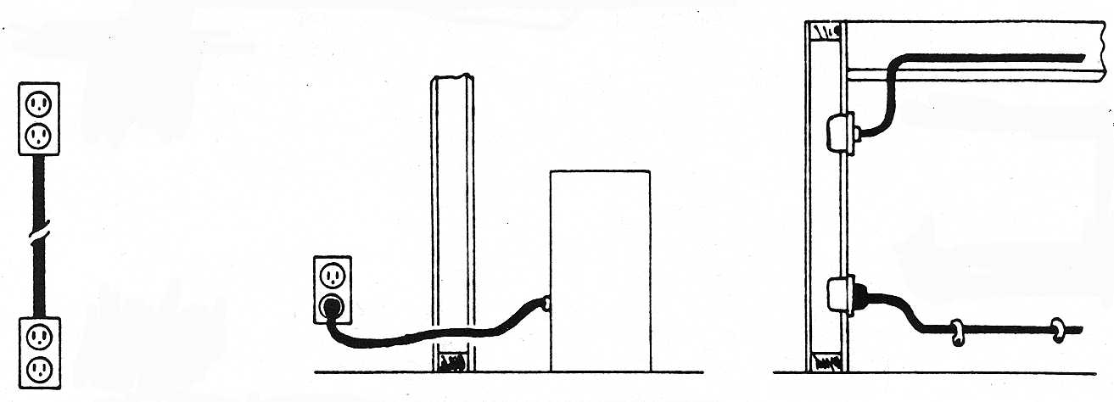
Cntoh penggunaan kabel fleksibel yang dilarang
Kawat pengganti
Bergerak melalui dinding, langit-langit, lantai, pintu atau jendela
Ditarik kepermukaan bangunan

Slide 27
Mengatasi bahaya listrik
Trip pemutus rangkaian atau diatasi dengan fuse
Peralatan pemanas, kawat, kabel, penyambung, atau kotak sambungan.
GFCI daripada pemutus rangkaian.
Isolasi dililit sekeliling kawat atau sambungan.

Slide 28

Thank you for coming
.

